Slide 1
การสร้างอุปกรณ์เชิงตรรกะแบบโปรแกรมได้เพื่อการสร้างมุมมองเพิ่มเติมสำหรับจอภาพในการแสดงมุมมองสามมิติแบบหลายมุมมอง นำเสนอแบบเสนอโครงงานทางวิศวกรรมคอมพิวเตอร์
ภากร มัทนพจนารถ อาจารย์ที่ปรึกษาโครงงาน อาจารย์ ดร. พิชญะ สิทธีอมร
วิชาโครงงานวิศวกรรมคอมพิวเตอร์ ภาควิชาวิศวกรรมคอมพิวเตอร์ คณะวิศวกรรมศาสตร์ จุฬาลงกรณ์มหาวิทยาลัย ภาคการศึกษาต้น ปีการศึกษา 2558

Slide 2

Outline
ส่วนที่ 1 : มโนทัศน์
ที่มาและความสำคัญของปัญหา
วัตถุประสงค์และเป้าหมาย
แนวคิดในการทำงานของอุปกรณ์
ทฤษฎีที่เกี่ยวข้อง
ส่วนที่ 2 : วิธีการ
ขอบเขตเชิงการทำงานของอุปกรณ์
ขั้นตอนการดำเนินงาน
สิ่งที่ได้ดำเนินการไปแล้ว

Slide 3
ส่วนที่ 1 : มโนทัศน์
ที่มาและความสำคัญของปัญหา
วัตถุประสงค์และเป้าหมาย
แนวคิดในการทำงานของอุปกรณ์
ทฤษฎีที่เกี่ยวข้อง

Slide 4
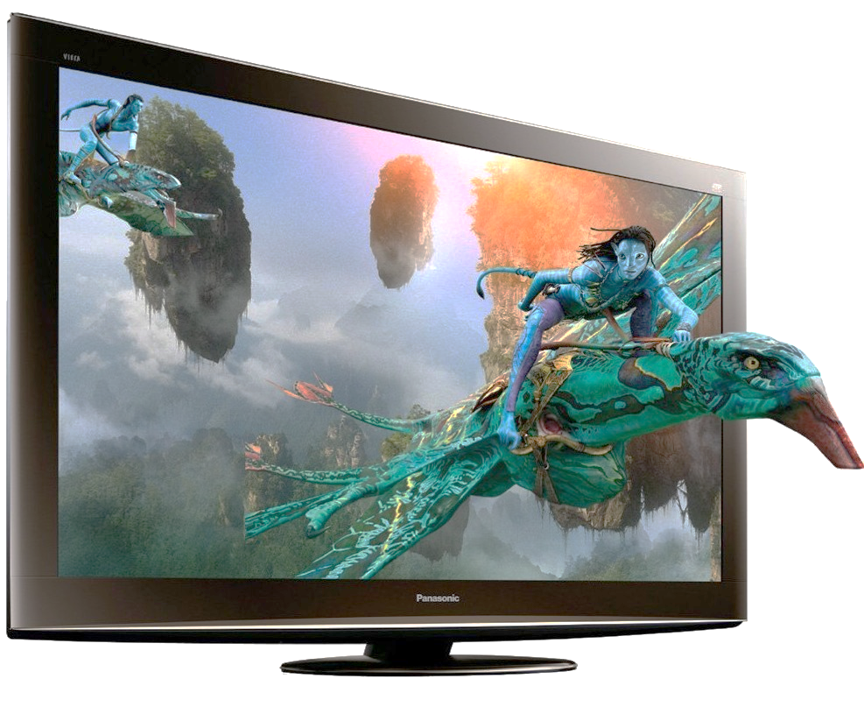
ที่มาและความสำคัญของปัญหา
ปัจจุบัน มูลค่าตลาดของหน้าจอที่รองรับสื่อ 3 มิติ ทั่วโลก นั้นมีการเติบโตจาก 29,000 ล้านบาท ในปี พ.ศ. 2551 เป็น 544,000 ล้านบาทในปี 2558
Notes:
ทั้งนี้ ดิสเพลย์เซิร์ซ ซึ่งเป็นบริษัทวิจัยระบุว่ามูลค่าตลาดหน้าจอแบบ 3 มิติทั่วโลก (รวมทีวี และจอมอนิเตอร์) จะมีการเติบโตจาก 902 ล้านดอลลาร์ หรือประมาณ 29,000 ล้านบาท ในปี 2551 เป็น 22,000 ล้านดอลลาร์ หรือประมาณ 704,000 ล้านบาท ในปี 2561 ทั้งนี้ ถ้านับเฉพาะทีวี 3 มิติ จะมีมูลค่า 17,000 ล้านดอลลาร์ หรือ 544,000 ล้านบาท โดยในปีที่ผ่านมาปริมาณความต้องการทีวี 3 มิติอยู่ที่ 200,000 เครื่อง ทว่าในอีก 8 ปีข้างหน้าคาดว่าปริมาณความต้องการทั่วโลกจะเพิ่มเป็น 64 ล้านเครื่อง

Slide 5
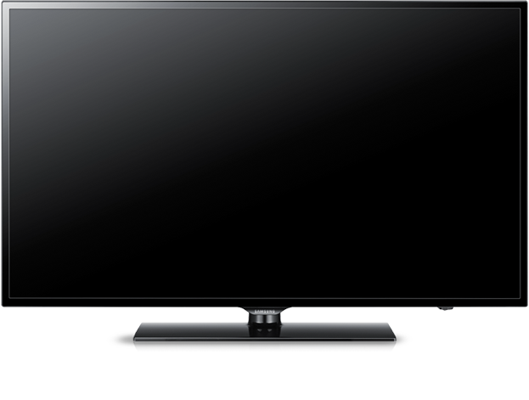

สื่อสามมิติคืออะไร?
2D
3D
ยาว
ลึก
กว้าง
กว้าง

Slide 6
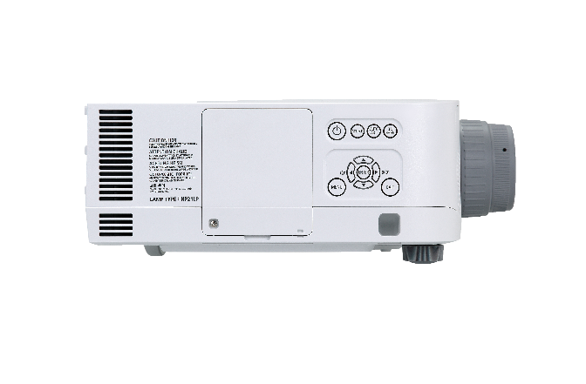
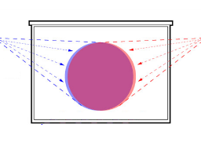
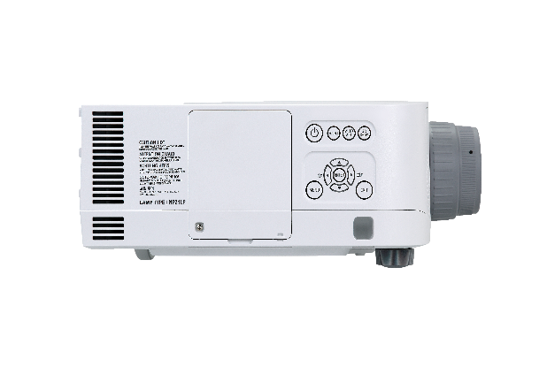
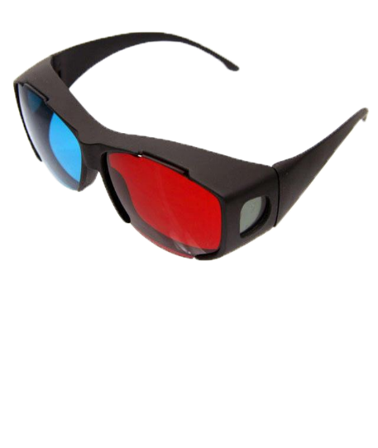
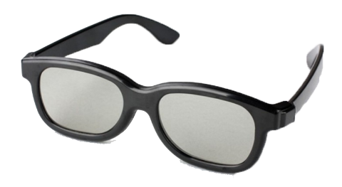
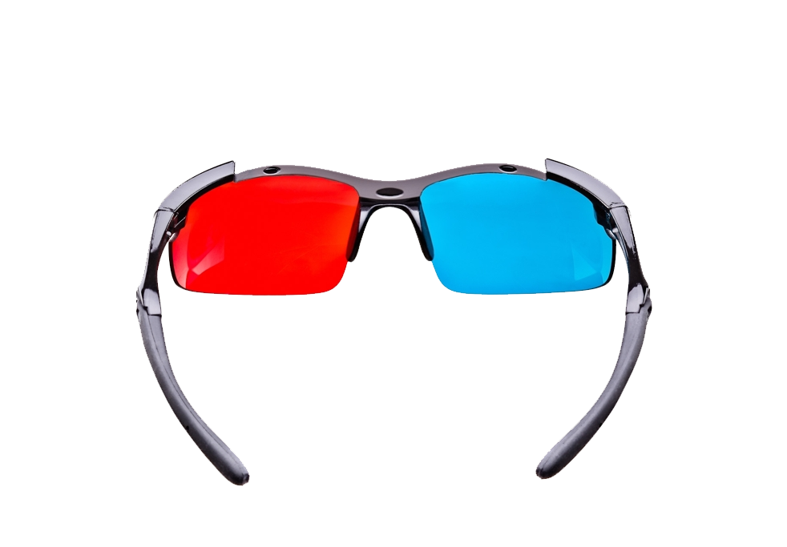
หลักการทำงานของสื่อสามมิติแบบทั่วไป
Linear Polarization 3D
Anaglyph 3D

Slide 7
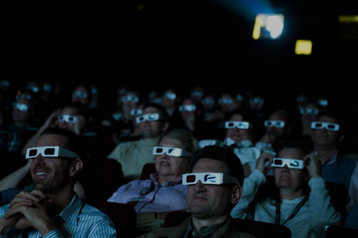
ข้อจำกัดในการรับชมสื่อสามมิติในปัจจุบัน
ต้องมีอุปกรณ์ที่ช่วยในการรับชมเท่ากับจำนวนคนที่รับชม
ภาพที่ได้นั้น มีเพียงสองมุมมอง เนื่องจากสื่อสามมิตินั้น สร้างด้วยภาพเพียงสองภาพที่มีมุมมองแตกต่างกันเท่านั้น

Slide 8
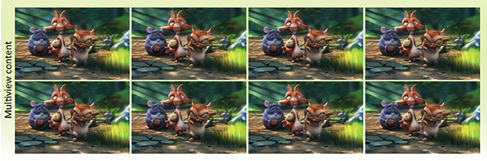
มุมมองสามมิติแบบหลายมุมมอง Multi-view Autostereoscopic
ผู้รับชมไม่จำเป็นต้องรับชมจากจุดเดียว โดยสามารถรับชมได้หลายมุมมองขึ้นอยู่กับจุดที่รับชม
ผู้รับชมสามารถรับชมสื่อได้พร้อมกัน เนื่องจากรับชมได้โดยไม่จำเป็นต้องใช้แว่น
8
Motion Parallax
Lenticular Lens

Slide 9
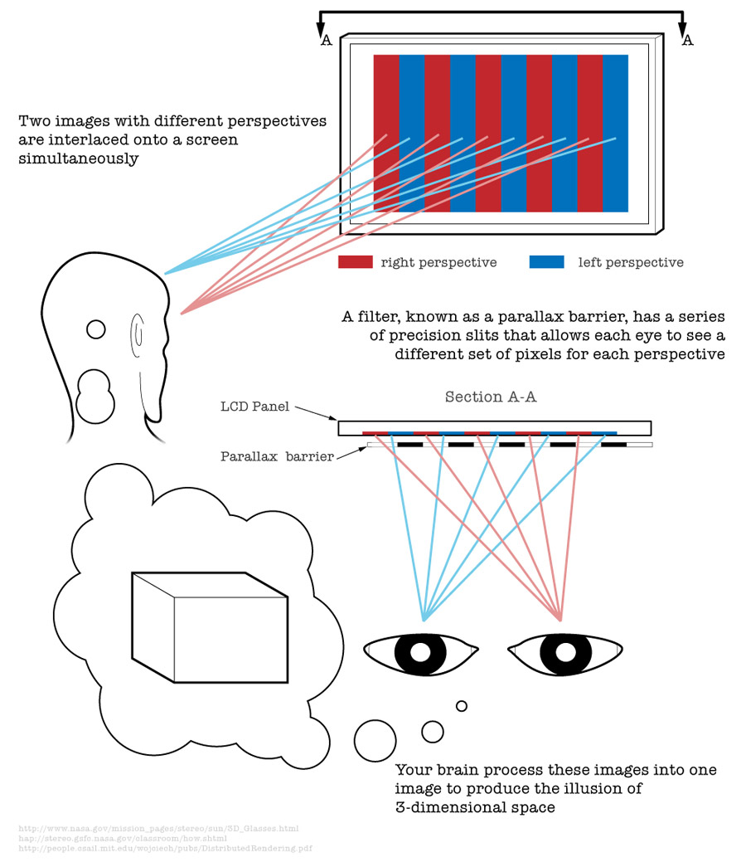
วิธีการทำงานของมุมมองสามมิติแบบหลายมุมมอง
2. หลังจากนั้นจะมีแผ่นกรองที่ประกอบไปด้วยช่องเล็กๆ(Precision Slits)
ภาพจะถูกฉายลงบนจอโดยประกอบ
ไปด้วยจำนวนภาพเท่ากับจำนวนมุมมอง
3. เพื่อให้ตาผู้รับชมนั้นสามารถเห็นชุดของพิกเซลที่ต่างกันในแต่ละมุมมอง
4. หลังจากที่กระทบกับตาผู้รับชม
ตาแต่ละข้างจะได้รับเซตของพิกเซล
ที่แตกต่างกัน
9

Slide 10
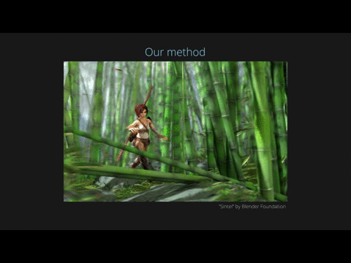
ตัวอย่างมุมมองสามมิติแบบหลายมุมมอง
10

Slide 11
ปัญหาและข้อจำกัดในการรับชมมุมมองสามมิติ แบบหลายมุมมอง
ข้อมูลขาเข้านั้นจำเป็นต้องมีหลายมุมมอง
จอสำหรับแสดงนั้นจำเป็นต้องมีตัวกรอง(Filter) เพื่อลดความหยาบของภาพ และทำให้ภาพดูลื่นไหลขึ้น
เพื่อการรับชมที่ดีจำเป็นต้องมีการปรับพารามิเตอร์ต่างๆเพื่อให้ได้มุมมองสามมิติที่รับชมได้ดีที่สุด
11

Slide 12
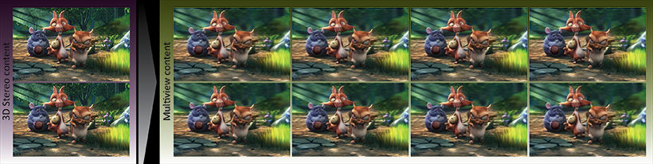
การสร้างมุมมองเพิ่มเติม (View Expansion)
3D Stereoscopic
3D Automultiscopic
2 Views
8 Views
12

Slide 13
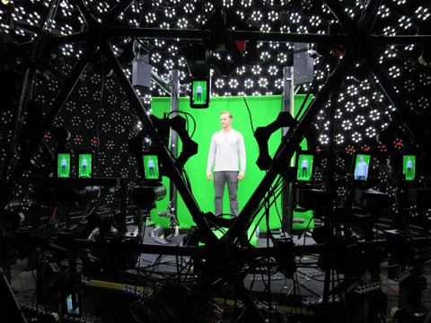
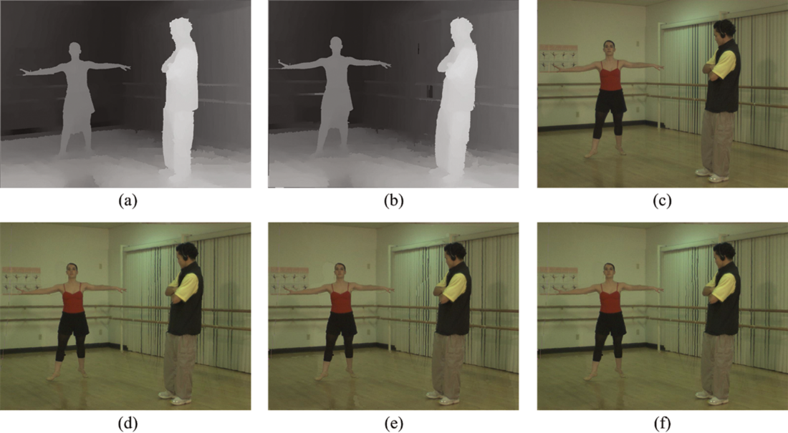
วิธีการในการสร้างมุมมองเพิ่มเติม (Method of View Expansion)
Multi-View Content Capture
Depth-Based Rendering

Slide 14
วิธีการในการสร้างมุมมองเพิ่มเติม (Method of View Expansion)
Image-Based Rendering
Lagrangian Techniques จะทำการกู้คืนข้อมูลความลึกของภาพและหลังจากนั้นจะทำการ Re-Projection Pixel เพื่อที่จะได้ข้อมูลและนำไปสร้างมุมมองเพิ่มเติม
Eulerian Techniques ประมาณการเปลี่ยนแปลงของข้อมูลเฟส(Local Phase Information)และนำมาใช้ในการกู้ข้อมูลความลึกต่างๆ

Slide 15
ส่วนที่ 1 : มโนทัศน์
ที่มาและความสำคัญของปัญหา
วัตถุประสงค์และเป้าหมาย
แนวคิดในการทำงานของอุปกรณ์
ทฤษฎีที่เกี่ยวข้อง

Slide 16
วัตถุประสงค์
เพื่อพัฒนา อุปกรณ์ สำหรับการสร้าง มุมมองเพิ่มเติม
เพื่อ สื่อสามมิติแบบหลายมุมมอง
บน อุปกรณ์ตรรกะแบบโปแกรมได้

Slide 17
เป้าหมาย
อุปกรณ์ นั้นสามารถสร้างได้โดยใช้ อุปกรณ์ตรรกะแบบโปรแกรมได้(FPGA) และสามารถทำงานได้อย่างมีประสิทธิภาพ
อุปกรณ์ สามารถทำการคำนวณข้อมูลขาเข้าซึ่งเป็นมุมมองสามมิติและได้ข้อมูลขาออกเป็น มุมมองสามมิติแบบหลายมุมมอง
อุปกรณ์ สามารถทำงานได้ในเวลา เสมือนทันที (Almost Real Time)
อุปกรณ์ มีการประยุกต์ใช้ การจัดตารางกระบวนการ(Process Scheduling) เพื่อออกแบบสถาปัตยกรรมให้สามารถทำงานได้โดยทรัพยากรที่จำกัด

Slide 18
ส่วนที่ 1 : มโนทัศน์
ที่มาและความสำคัญของปัญหา
วัตถุประสงค์และเป้าหมาย
แนวคิดในการทำงานของอุปกรณ์
ทฤษฎีที่เกี่ยวข้อง

Slide 19
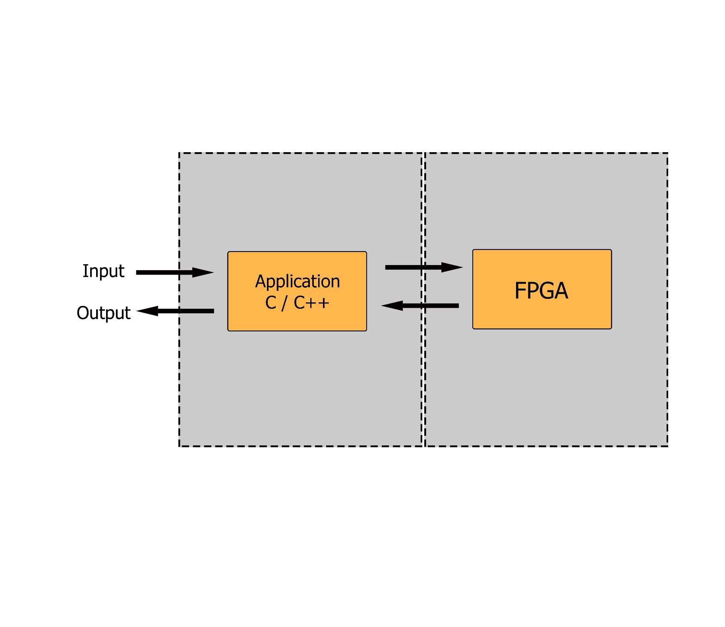
แนวคิดในการทำงานของอุปกรณ์
ส่วนที่ 1: Application
ส่วนที่ 2: Programed FPGA
19

Slide 20
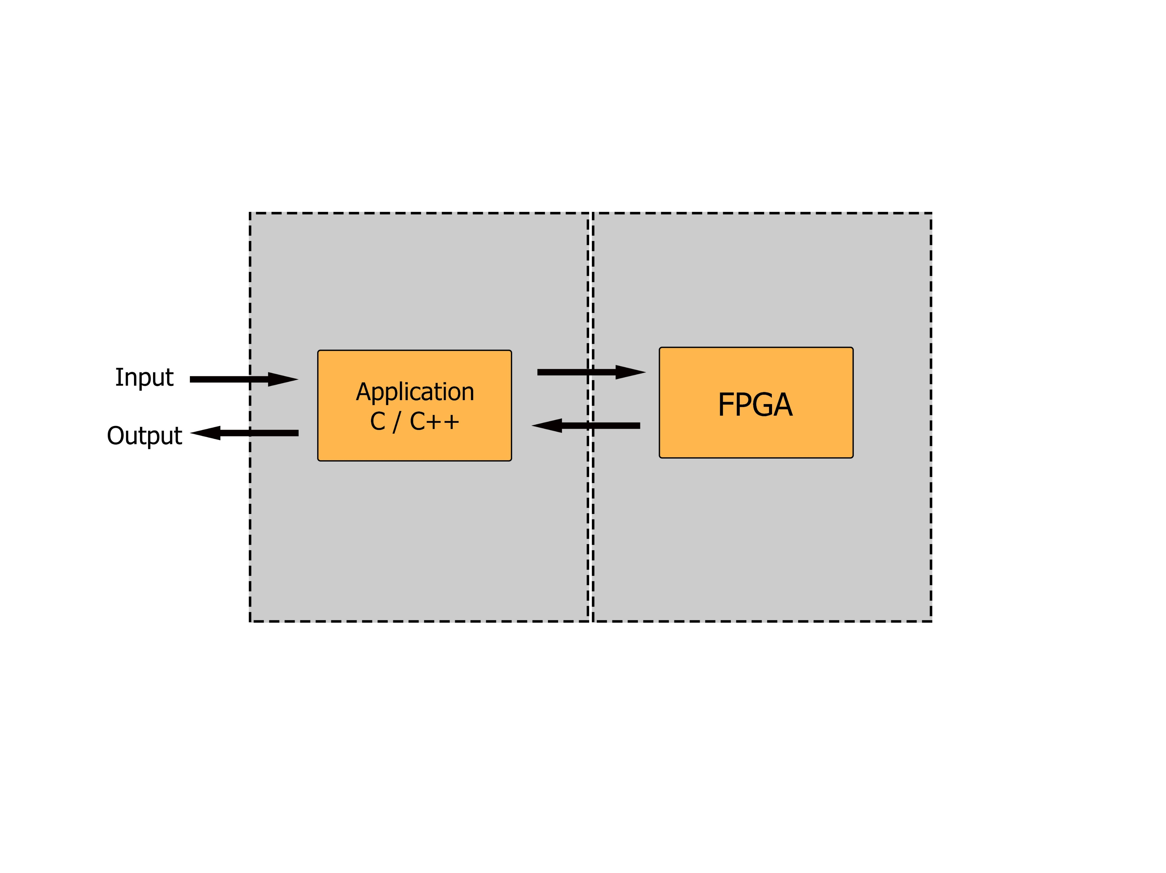
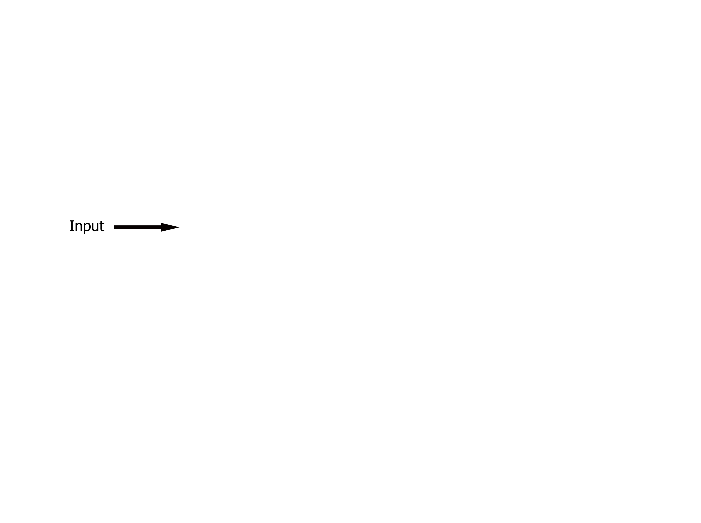
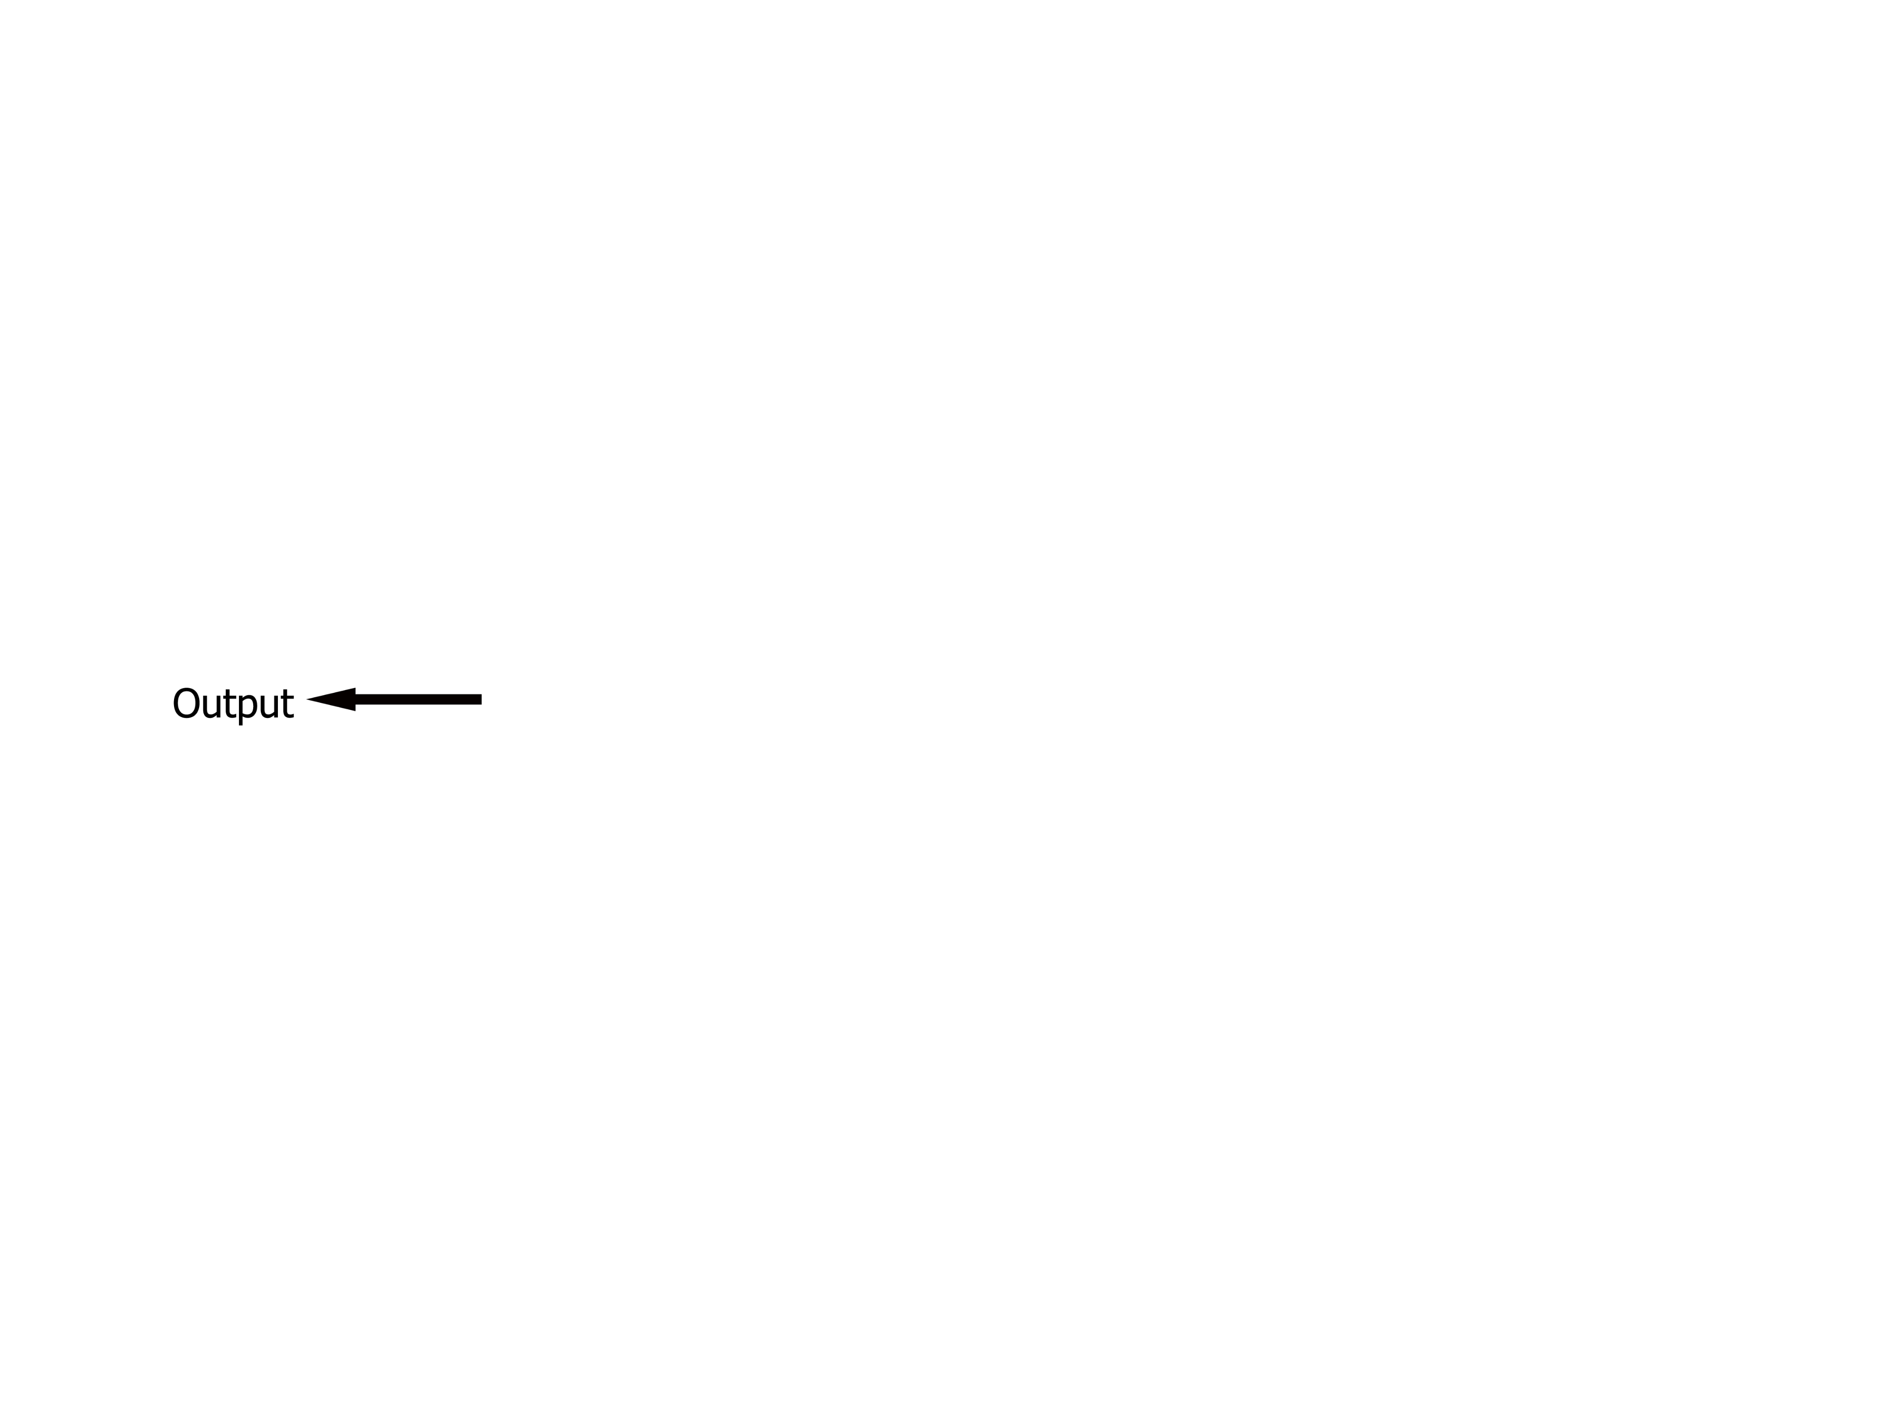
โปรแกรมประยุกต์ (Application)
คุณลักษณะของโปรแกรมประยุกต์
การจัดการข้อมูลขาเข้า
การจัดการการเข้าถึงหน่วยความจำโดยตรง (DMA)
การจัดการข้อมูลขาออก

Slide 21


โปรแกรมประยุกต์ (Application)
ภาษาที่ใช้ในการสร้าง C , C++
โปรแกรมสำหรับสร้างโปรแกรมประยุกต์
“Xilinx Software Development Kit”

Slide 22
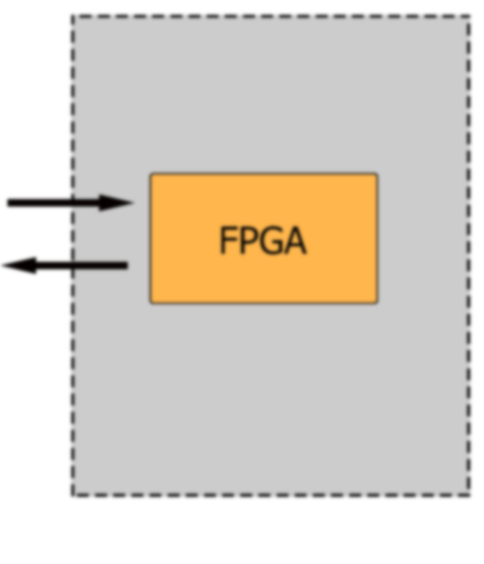
โปรแกรมบนอุปกรณ์ตรรกะแบบโปรแกรมได้
Image-Based Rendering
Lagrangian Techniques
ข้อดี : ไม่สนใจข้อมูลที่ขาดหายในส่วนที่ไม่ได้คำนวณ และรองรับการทำงานได้สูง
ข้อเสีย : ไม่สามารถรับข้อมูลขาเข้าคุณภาพต่ำได้
Eulerian Techniques
ข้อดี : ไม่จำเป็นต้องอ้างอิงถึงPixelได้ ทำงานโดยใช้คลื่นช่วงเล็ก(Wavelet)
ข้อเสีย : ช่วงความลึกและความต่างที่หาได้นั้นแคบ
จากงานวิจัย “Eulerian-Lagrangian Stereo-to-Multi-view Conversion” [Unpublished]

Slide 23
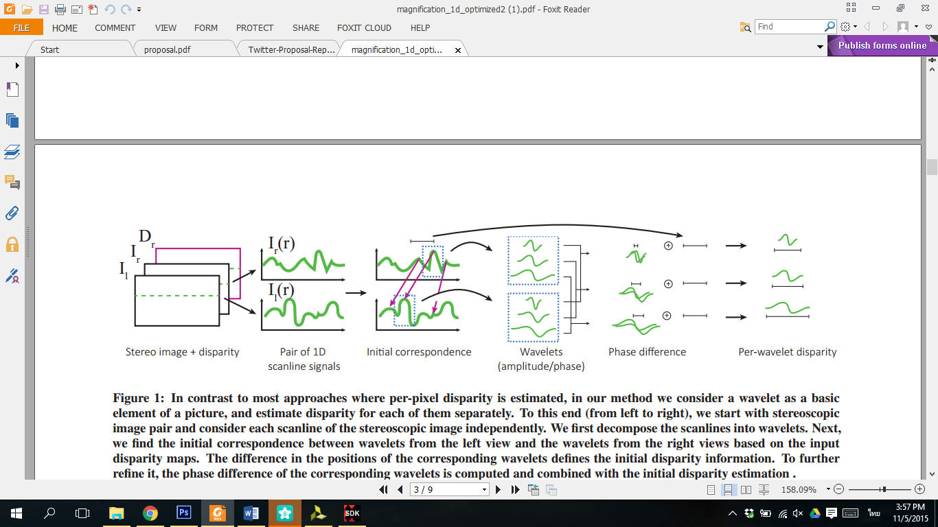
โปรแกรมบนอุปกรณ์ตรรกะแบบโปรแกรมได้
ขั้นตอนการทำงานของอุปกรณ์
การแปลงมุมมองสามมิติเป็นคลื่นช่วงเล็ก (Wavelet)
การประมาณความลึกต่อหนึ่งคลื่นช่วงเล็ก
การสร้างมุมมองเพิ่มเติมขึ้นใหม่

Slide 24

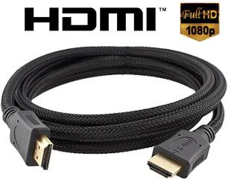


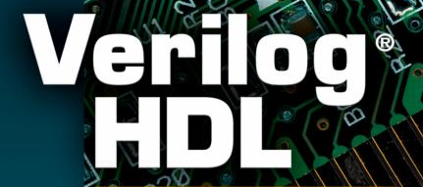
โปรแกรมบนอุปกรณ์ตรรกะแบบโปรแกรมได้
การเชื่อมต่อ รับข้อมูลขาเข้าและส่งข้อมูลขาออกด้วย สายสื่อประสมความคมชัดสูง (High-Definition Multimedia Interface :HDMI)
โปรแกรมสำหรับสร้างโปรแกรมประยุกต์
“Vivado Design Suite Webpack Edition”
24
ภาษาที่ใช้ในการสร้าง Verilog HDL

Slide 25

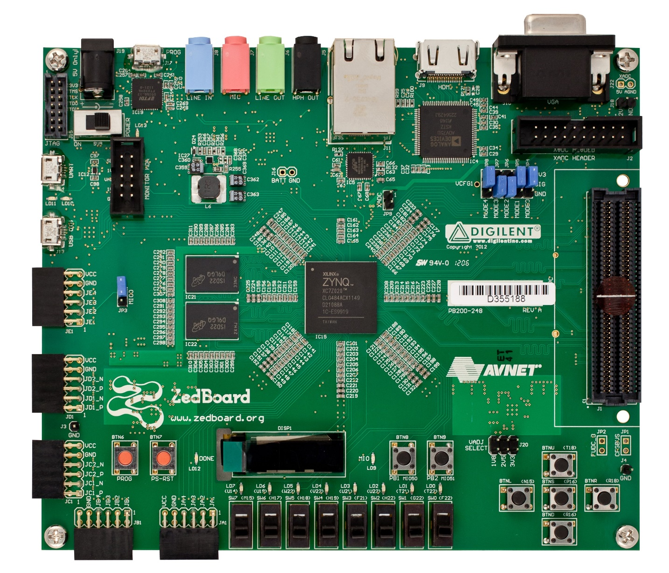
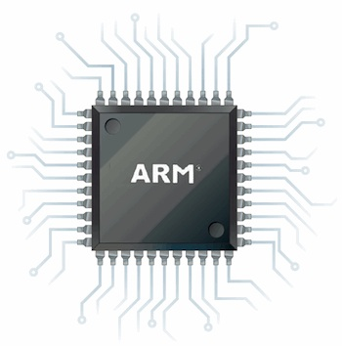
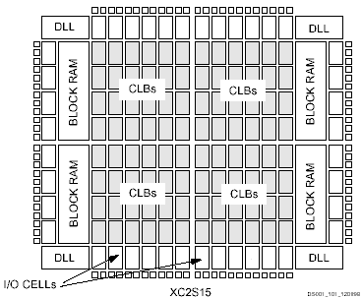

อุปกรณ์ตรรกะแบบโปรแกรมได้ที่เลือกใช้
+

Slide 26
แนวคิดในการใช้งานอุปกรณ์ตรรกะแบบโปรแกรมได้(FPGA)
สามารถทำงานได้โดยมีข้อมูลขาเข้าและขาออกด้วยสายสื่อประสมความคมชัดสูง(HDMI)
สามารถนำไปพัฒนาต่อยอด เนื่องจากใช้อุปกรณ์ตรรกะแบบโปรแกรมได้(FPGA) เป็นพื้นฐาน
สามารถพัฒนาได้ง่าย เนื่องจากFPGAนั้นมีการพัฒนาเร็ว ทำให้สามารถทำงานได้มีประสิทธิภาพดีขึ้น
สามารถนำไปพัฒนาต่อเป็นวงจรรวมเฉพาะ (Application- Specific Integrated Circuit :ASIC)

Slide 27
ส่วนที่ 1 : มโนทัศน์
ที่มาและความสำคัญของปัญหา
วัตถุประสงค์และเป้าหมาย
แนวคิดในการทำงานของอุปกรณ์
ทฤษฎีที่เกี่ยวข้อง

Slide 28
ทฤษฎีที่เกี่ยวข้อง
การเข้าถึงหน่วยความจำโดยตรง (Direct Memory Access :DMA)
อุปกรณ์ตรรกะแบบโปรแกรมได้ (Field Programmable Gate Array: FPGA)
การจัดตารางของกระบวนการ (Process Scheduling)

Slide 29
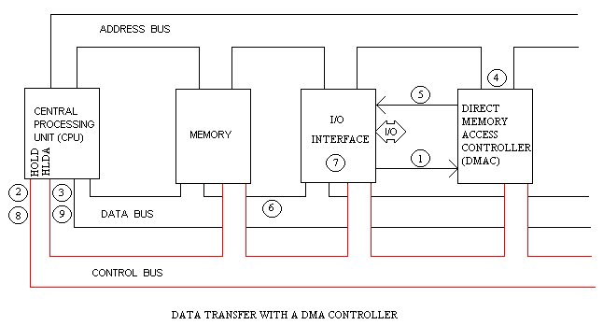
การเข้าถึงหน่วยความจำโดยตรง
4
5
7
1
2
3
8
9
6
22

Slide 30
อุปกรณ์ตรรกะแบบโปรแกรมได้
1
2
3
Notes:
D:: ensuring that clock edges arrive at internal flip-flops in synchronism with clock edges arriving at the input.

Slide 31
การจัดตารางของกระบวนการ
การทำงานแบบ Multiple Cycle
การทำงานแบบ Pipeline
การออกแบบสถาปัตยกรรมแบบใหม่ เพื่อให้รองรับกับการทำงานบนอุปกรณ์ตรรกกะแบบโปรแกรมได้

Slide 32
ส่วนที่ 2 : วิธีการ
ขอบเขตเชิงการทำงานของอุปกรณ์
ขั้นตอนการดำเนินงาน
สิ่งที่ได้ดำเนินการไปแล้ว

Slide 33
ขอบเขตเชิงการทำงานของอุปกรณ์
อุปกรณ์ สามารถรับข้อมูลขาเข้าและส่งข้อมูลขาออกด้วย สายสื่อประสมความคมชัดสูง (High-Definition Multimedia Interface :HDMI)
อุปกรณ์ ทำงานบน อุปกรณ์ตรรกะแบบโปรแกรมได้ ได้
อุปกรณ์ มีการออกแบบ สถาปัตยกรรม เพื่อให้อุปกรณ์สามารถทำงานได้โดยมีทรัพยากรจำกัดและได้รับ การจัดการกระบวนการ

Slide 34
ส่วนที่ 2 : วิธีการ
ขอบเขตเชิงการทำงานของอุปกรณ์
ขั้นตอนการดำเนินงาน
สิ่งที่ได้ดำเนินการไปแล้ว

Slide 35
ขั้นตอนการดำเนินงาน
ขั้นตอน | วันเริ่มต้น | วันเสร็จสิ้น | จำนวนวัน
วางแผน | 09/17/15 | 11/06/15 | 37วัน
ออกแบบการทำงาน | 11/13/15 | 01/08/16 | 41วัน
พัฒนาระบบอุปกรณ์ | 12/02/15 | 02/12/16 | 53วัน
ทดสอบโปรแกรม | 01/19/16 | 02/25/16 | 28วัน
เขียนบทความทางวิชาการ | 02/26/16 | 04/01/16 | 26วัน

Slide 36
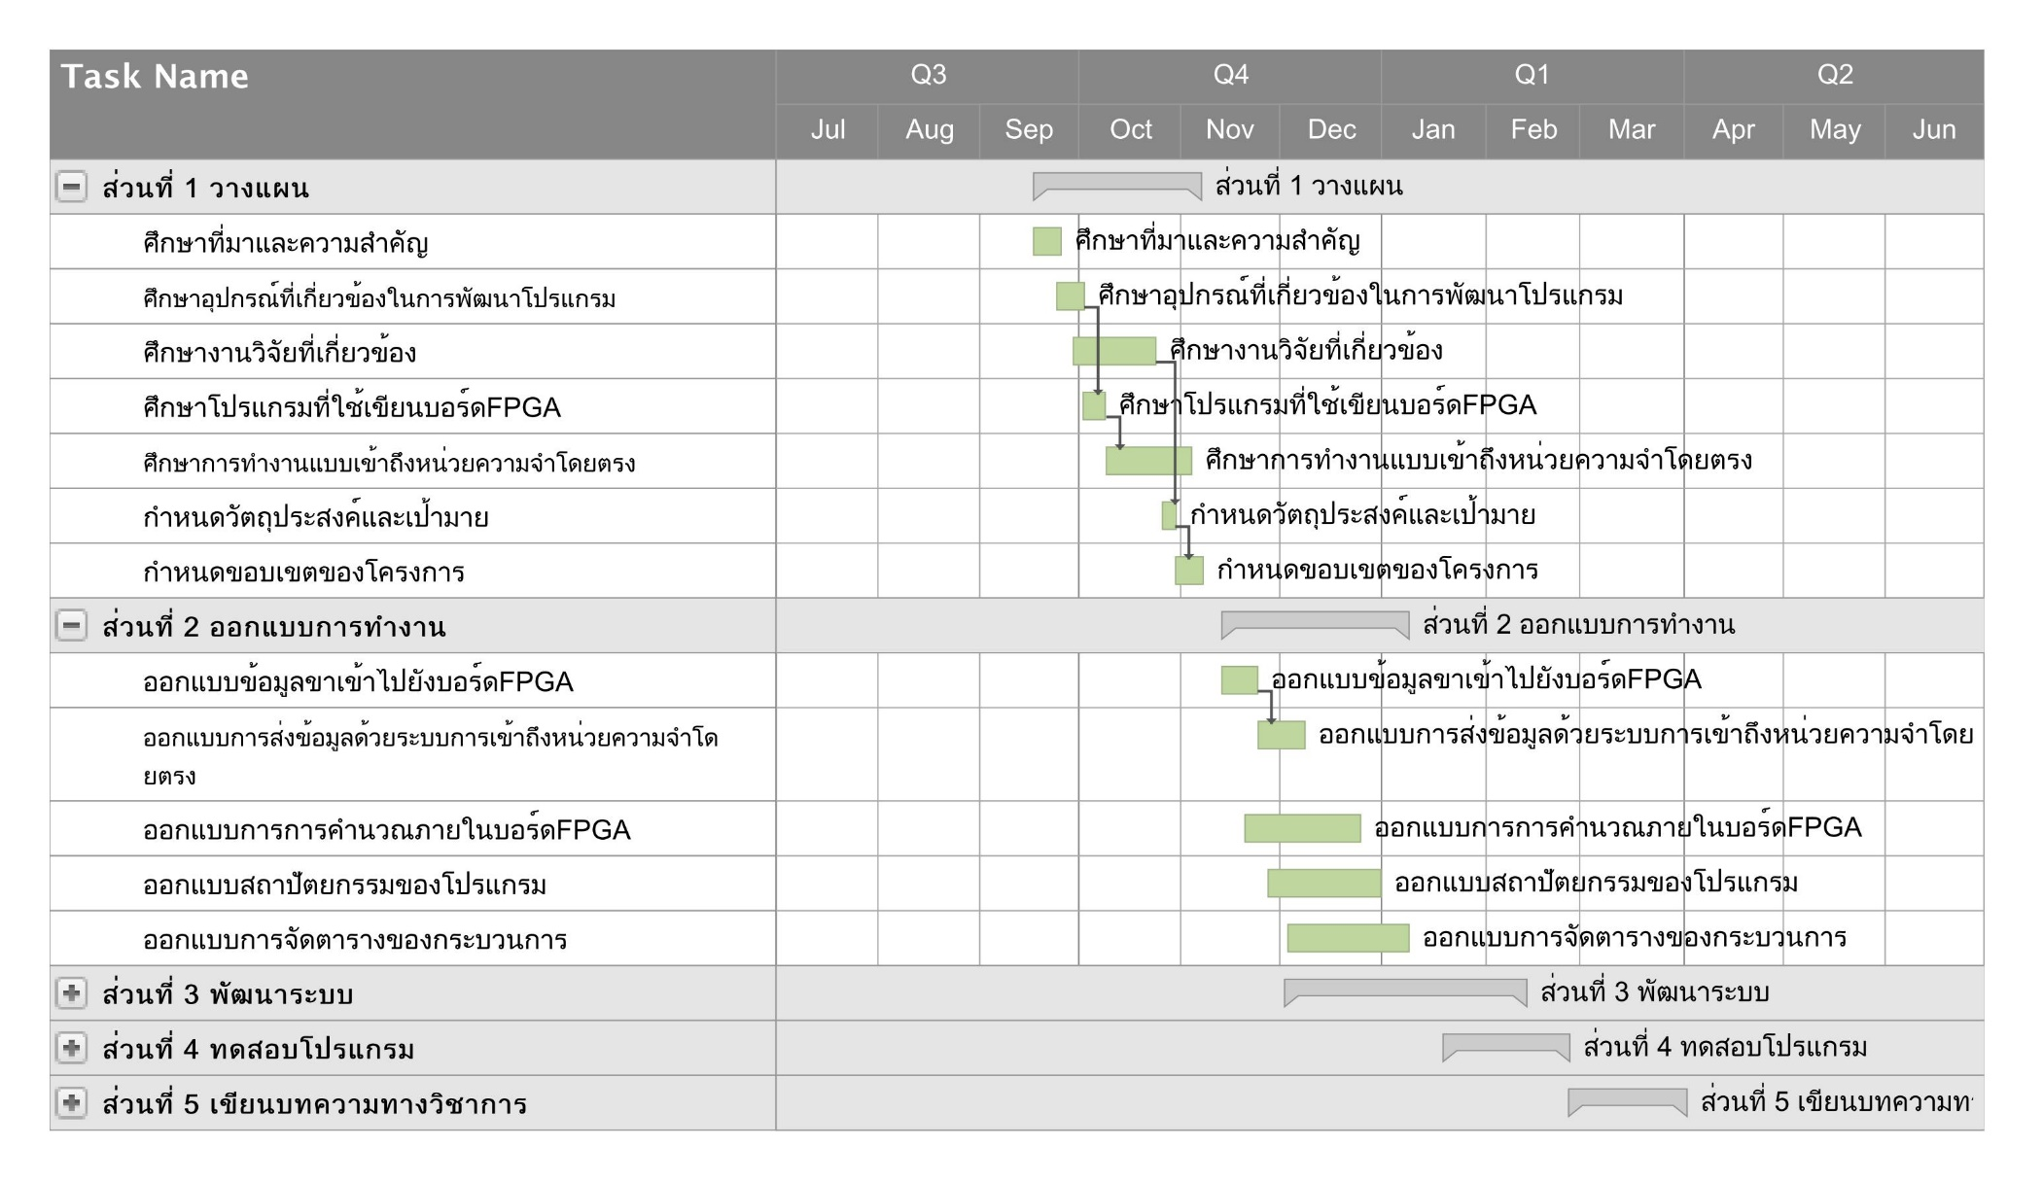
ส่วนที่ 1 วางแผน / ส่วนที่ 2 :ออกแบบการทำงาน

Slide 37
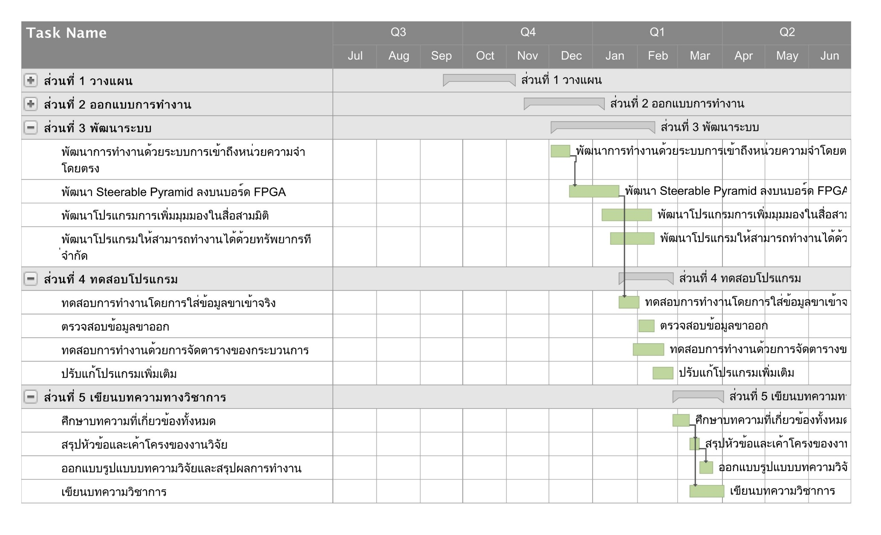
ส่วนที่ 3 :พัฒนาระบบ / ส่วนที่ 4 :ทดสอบระบบ / ส่วนที่ 5 : เขียนบทความทางวิชาการ

Slide 38
ส่วนที่ 2 : วิธีการ
ขอบเขตเชิงการทำงานของอุปกรณ์
ขั้นตอนการดำเนินงาน
สิ่งที่ได้ดำเนินการไปแล้ว

Slide 39
สิ่งที่ได้ดำเนินการไปแล้ว
ศึกษาเครื่องมือและอุปกรณ์ต่างๆที่เกี่ยวข้องกับการพัฒนา
ศึกษาบทความทางวิชาการ
ติดตั้งและศึกษาวิธีการใช้งานโปรแกรม “Vivado Design Suite Webpack Edition” และ “Xilinx Software Development Kit”
ศึกษาโครงสร้างและทดลองใช้งาน การเข้าถึงหน่วยความจำโดยตรง (Direct Memory Access)

Slide 40
THANK YOU
Q / A

